Slide 1


Song Metadata Pipeline
DATA ENGINEER TECHNICAL TEST · MASSIVE MUSIC
Q1 · YOUTUBE
Berapa video yang dimiliki setiap lagu di YouTube?
Metadata asli Spotify & YouTube untuk setiap lagu katalog — dibersihkan dengan pandas, di-upsert ke ClickHouse dengan histori SCD Type 2, dijaga karantina data dan alert email.
Q2 · SPOTIFY
Berapa ISRC yang dimiliki setiap lagu di Spotify?
Airflow 3.3 · pandas · ClickHouse 26.8 · dbt 1.11 + Cosmos · Superset 6 · Docker Compose
Oktober 2026
Notes:
Selamat pagi/siang. Saya akan mempresentasikan solusi technical test Data Engineer untuk Massive Music: pipeline yang mengambil metadata lagu ASLI dari Spotify Web API dan YouTube Data API, membersihkannya dengan pandas, menyimpannya ke ClickHouse dengan metode upsert dan histori SCD Type 2, lalu menjawab dua pertanyaan bisnis di kanan: berapa video per lagu di YouTube, dan berapa ISRC per lagu di Spotify.
Presentasi dibagi sembilan bagian: logika kode Airflow, dbt, dan Superset; insight dari dashboard; service Docker Compose; arsitektur medallion dan ERD; strategi data quality; kendala API dan capacity planning; lalu penjelasan sistem secara keseluruhan.

Slide 2
Sembilan bagian, satu pipeline end-to-end
AGENDA
1
Logika Airflow
2
Logika dbt
3
Logika Superset
Satu DAG di satu file: 9 langkah incremental, retry, dan alert email
28 model di ClickHouse: staging → intermediate → marts, diuji tiap run
3 dashboard (27 chart) dipublikasikan sebagai kode lewat REST API
4
Insight dashboard
5
Docker Compose
6
Medallion & ERD
773 ISRC dan 1.267 video dari data asli; 0 record dikarantina
8 service, 4 volume, semua kredensial dari .env, satu perintah up
Bronze (raw) → Silver (clean) → Gold (marts) dengan model dimensional
7
Data quality
8
API & kapasitas
9
Sistem kita
3 lapis: validasi pandas, 77 test dbt, 10 cek statistik pasca-load
YouTube ±89 lagu/hari (penuh ±8 hari); Spotify ±600 call/hari
Alert email, dashboard karantina, SCD Type 2, upsert, dan lainnya
Notes:
Agenda mengikuti sembilan sudut pandang. Tiga bagian pertama membedah kode: orkestrasi di Airflow, transformasi di dbt, dan dashboard di Superset. Bagian empat membaca insight dari dashboard dengan data asli. Bagian lima sampai tujuh membahas infrastruktur (Docker Compose), arsitektur data (medallion + ERD), dan strategi data quality. Bagian delapan menghitung kapasitas berdasarkan kuota API yang diukur dari data asli, dan bagian sembilan merangkum fitur sistem: alert email, karantina, SCD Type 2, upsert, dan lainnya.

Slide 3
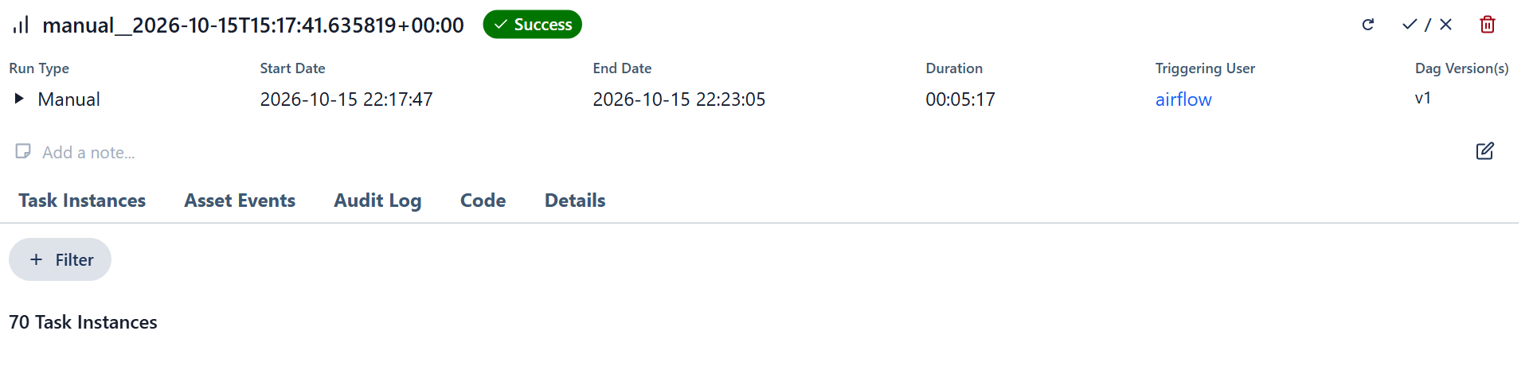





Satu DAG, sembilan langkah, semua dalam satu file
1 · LOGIKA AIRFLOW
preflight
cek .env · DDL · token Spotify
RUN NYATA · 15 OKT 2026
load_catalog
sheet → pandas → SCD2
extract_spotify
Web API → raw
extract_youtube
Data API → raw · kuota
70 task instance hijau (9 task Python + 61 task dbt) dalam 5 menit 17 detik.
preprocess_spotify
pandas → upsert + SCD2
preprocess_youtube
pandas → upsert + SCD2
Satu file, 20 section
Jadwal 15:15 WIB
dbt_transform
Cosmos · 61 task dbt
notify_quarantine
all_done · email karantina
Config, email, ekstraksi, pandas, SCD2, DQ, Superset di satu .py
Setelah reset kuota YouTube; catchup=False, max_active_runs=1
dq_checks
10 cek statistik
Email alert
Hanya incremental
Retry lalu alert
fachrifa1898@gmail.com
karantina + setiap task gagal (on_failure_callback)
Tanpa full refresh: lagu baru, basi (7/30 hari), atau berubah
2× retry eksponensial, timeout 1 jam; gagal → email otomatis
publish_dashboards
3 dashboard Superset
Notes:
Seluruh orkestrasi ada di SATU DAG bernama music_catalog_elt, dan seluruh kodenya ada di satu file Python yang dibagi 20 section bernomor. Tujuannya debugging: kalau ada error, cukup buka satu file.
Alurnya: preflight memvalidasi konfigurasi, ClickHouse, DDL, dan kredensial Spotify. load_catalog memuat katalog. Lalu cabang Spotify dan YouTube berjalan paralel: extract menyimpan respons API mentah, preprocess membersihkan dengan pandas lalu upsert ke layer clean. Setelah keduanya selesai, dbt_transform membangun model (Cosmos merender 61 task dbt), dq_checks menjalankan 10 cek statistik, dan publish_dashboards memperbarui Superset. notify_quarantine berjalan dengan trigger rule all_done sehingga tetap mengirim email karantina walau ada task yang gagal.
Di kanan: bukti run nyata 15 Oktober — 70 task instance hijau dalam 5 menit 17 detik. DAG dijadwalkan 15:15 WIB, setelah kuota YouTube reset (00:00 waktu Pasifik), hanya incremental, dan setiap task yang gagal setelah retry terakhir mengirim email.

Slide 4
Apa yang dikerjakan setiap task
1 · LOGIKA AIRFLOW
Task | Input → output | Logika inti
preflight | .env → koneksi & tabel siap | Validasi variabel wajib di .env, cek ClickHouse, terapkan DDL (CREATE … IF NOT EXISTS), uji token Spotify — gagal cepat dengan pesan jelas
load_catalog | sheet/xlsx → clean.catalog_songs | pandas: standardisasi teks, validasi CODE & judul, dedup; baris cacat → karantina; sisanya upsert SCD2 dengan guard hapus > 20%
extract_spotify | Web API → raw.spotify_* | Pilih lagu jatuh tempo; query judul+artis dan judul saja; fallback GET /tracks/{id} untuk ISRC; HTTP 429 → berhenti 'partial'
extract_youtube | Data API v3 → raw.youtube_* | Ledger kuota dicek sebelum setiap call; search.list (100 unit) lalu videos.list per 50 id (1 unit)
preprocess_spotify preprocess_youtube | raw (> watermark) → clean.* | pandas: flatten JSON, standardisasi ISRC/tanggal/durasi, validasi, dedup; karantina; upsert + SCD2; geser watermark
dbt_transform | clean.* → staging → marts | Cosmos: setiap model menjadi task + test-nya; test gagal hanya menghentikan model hilirnya
dq_checks | marts & ops → ops.dq_results | 10 cek statistik; severity error → task gagal setelah semua hasil disimpan
notify_quarantine | dq.quarantine_records → email | trigger_rule all_done: tetap jalan walau task hulu gagal; ringkasan per alasan + link dashboard
publish_dashboards | marts → Superset | REST API idempoten: database, dataset, 27 chart, 3 dashboard
Notes:
Tabel ini merangkum tanggung jawab setiap task. Polanya konsisten: setiap task membaca dari satu layer dan menulis ke layer berikutnya, dan setiap task menulis status, jumlah baris, panggilan API, serta error ke ops.pipeline_runs.
Hal yang perlu ditekankan: preflight gagal cepat sebelum kuota API terpakai; ekstraksi hanya menyimpan respons mentah; seluruh pembersihan terjadi di task preprocess dengan pandas; dan dbt dijalankan per model lewat Cosmos sehingga satu test yang gagal tidak menjatuhkan seluruh transformasi. publish_dashboards adalah task terakhir karena dataset Superset menunjuk ke tabel marts yang dibangun dbt.

Slide 5



Incremental, idempoten, dan tahan gagal
1 · LOGIKA AIRFLOW
SECTION 7 · KEBIJAKAN HTTP
SELEKSI LAGU INCREMENTAL
Kondisi | Respons pipeline
429, Retry-After ≤ 120 dtk | retry, menghormati Retry-After
429, Retry-After > 120 dtk | tidak menunggu; task selesai 'partial'
5xx / jaringan / timeout | retry + backoff eksponensial (maks 5×)
4xx lain | tidak di-retry (hemat kuota), disimpan dengan status
10 gagal berturut-turut | circuit breaker menghentikan task
-- SECTION 12: lagu mana yang dikirim ke API?
SELECT c.song_code, c.song_title, c.original_artist
FROM clean.catalog_songs FINAL AS c -- versi SCD2 aktif
LEFT JOIN done AS d -- sukses terakhir
ON d.song_code = c.song_code
WHERE d.last_ok IS NULL -- belum pernah dicari
OR d.last_ok < now() - INTERVAL 7 DAY -- basi
OR c.valid_from > d.last_ok -- berubah di katalog
ORDER BY d.last_ok ASC NULLS FIRST -- yang belum dulu
-- YouTube: INTERVAL 30 DAY
Watermark raw → clean
hanya raw dengan ingested_at > watermark, diproses sekali
0 baris ditulis
0 respons hilang
Buffer 200 baris
raw ditulis per 200 baris; progres aman bila task mati
saat run ulang katalog tanpa perubahan (699 lagu unchanged)
run berhenti di tengah ekstraksi; run berikutnya memproses raw yang sudah mendarat
batch_id = run_id
retry merencanakan ulang upsert — tidak ada duplikat
Notes:
Bagian kiri adalah inti logika incremental: lagu hanya dikirim ke API bila belum pernah dicari, sudah basi (7 hari untuk Spotify, 30 hari untuk YouTube), atau berubah di katalog — yaitu punya versi SCD2 yang lebih baru dari pencarian terakhir. Urutannya: yang belum pernah dicari dulu, lalu yang paling basi, supaya kuota dipakai adil.
Kanan: kebijakan HTTP. HTTP 429 dengan Retry-After pendek di-retry, tapi kalau Retry-After lebih dari 120 detik — seperti kuota harian Spotify yang meminta tunggu 23 jam — task TIDAK menunggu, melainkan selesai sebagai 'partial' dan run berikutnya melanjutkan. Error 5xx di-retry dengan backoff eksponensial, 4xx lain tidak di-retry agar tidak membuang kuota, dan circuit breaker menghentikan task setelah 10 kegagalan beruntun.
Idempotensi: raw diproses sekali lewat watermark, buffer flush tiap 200 baris, dan batch_id sama dengan run_id. Buktinya di bawah kiri: run ulang katalog tanpa perubahan menulis 0 baris, dan run yang terhenti di tengah ekstraksi tidak kehilangan satu pun respons.

Slide 6



dbt: 28 model berlapis yang dijalankan di dalam ClickHouse
2 · LOGIKA DBT
SUMBER
STAGING · 7 MODEL
INTERMEDIATE · 2 MODEL
MARTS · 19 MODEL
Silver: clean.*
stg_*
int_*
dim · bridge · history · mart · mon
output pandas, dibaca dengan FINAL
versi SCD2 aktif + kunci matching
setiap kandidat dinilai & diputuskan
Gold: dibaca Superset (read-only)
catalog_songs
spotify_tracks
spotify_searches
spotify_search_hits
youtube_videos
youtube_searches
youtube_search_hits
+ dq.quarantine_records
+ ops.* (4 tabel)
stg_catalog__songs
stg_spotify__searches
stg_spotify__search_hits
stg_spotify__tracks
stg_youtube__searches
stg_youtube__search_hits
stg_youtube__videos
int_song_recording_candidates
int_song_video_candidates
core (7)
dim_song
dim_recording
dim_spotify_track
dim_youtube_video
dim_youtube_channel
bridge_song_recording
bridge_song_video
history (3)
dim_song_history
dim_spotify_track_history
dim_youtube_video_history
analytics (3)
mart_song_overview
mart_song_isrc_summary
mart_song_video_summary
monitoring (6)
mon_pipeline_runs
mon_api_quota_daily
mon_dq_results
mon_quarantine_records
mon_scd_changes
mon_alert_log
2.747
kandidat Spotify dinilai
4.120
kandidat YouTube dinilai
Swap atomik
1 model = 1 task
Aturan di macro
Ambang di vars
Tabel dibangun sebagai __dbt_tmp lalu EXCHANGE TABLES: dashboard tak pernah membaca tabel setengah jadi.
Cosmos (test AFTER_EACH): model di-retry sendiri; test gagal hanya menahan model hilirnya.
normalize.sql: clean_text, base_title, normalize_isrc, text_similarity — satu sumber kebenaran.
fuzzy judul 0,85 · artis 0,90 · judul generik ≤ 5 huruf — diubah tanpa menyentuh SQL.
Notes:
dbt adalah lapisan transformasi yang berjalan DI DALAM ClickHouse. Inputnya layer clean (silver) yang ditulis pandas. Ada 28 model: 7 staging, 2 intermediate, dan 19 marts.
Staging mengambil versi SCD2 yang aktif dan menambahkan kunci matching seperti title_base dan artist_tokens. Intermediate adalah otak pencocokan: setiap kandidat dari hasil pencarian dinilai lalu diputuskan diterima atau ditolak beserta alasannya — 2.747 kandidat Spotify dan 4.120 kandidat YouTube pada run terakhir. Marts berisi dimensi, bridge, histori SCD2, mart jawaban, dan view monitoring untuk dashboard.
Empat keputusan desain di bawah: tabel diganti secara atomik sehingga dashboard tidak pernah membaca tabel setengah jadi; setiap model menjadi task Airflow sendiri lewat Cosmos; aturan normalisasi ada di macro sebagai satu sumber kebenaran; dan ambang fuzzy disimpan di vars.

Slide 7
Inti dbt: mencocokkan lagu dengan rekaman & video
2 · LOGIKA DBT
LAGU ↔ REKAMAN (SPOTIFY) · int_song_recording_candidates
1
Bukti judul
exact_base (kata versi Live / Remastered / Akustik dibuang) → exact_core → fuzzy ≥ 0,85 → none
2
Bukti artis
artis track = token ORIGINAL ARTIST katalog (fuzzy ≥ 0,90); “ALSA, CHRIS ANDRIAN YANG” = 2 token
3
Keputusan berurutan (multiIf)
judul none → tolak · milik lagu katalog lain berjudul sama → tolak · fuzzy tanpa artis → tolak · artis cocok → original_artist · lainnya → other_artist (cover) / unknown_original_artist
4
Aturan domain
cover tak mungkin rilis sebelum original (97 ditolak); tanpa original di Spotify, cover tak terverifikasi (168 ditolak)
LAGU ↔ VIDEO (YOUTUBE) · int_song_video_candidates
Judul lagu harus muncul utuh di judul video; reaction / tutorial / chord ditolak; judul generik wajib menyebut artis. Tipe video diklasifikasi; official = diunggah channel artis atau “– Topic”.
5
Hitung jawaban
uniqExact(ISRC) per lagu, dipisah per relasi & confidence: 825 track id → 773 ISRC
4.120 kandidat → 1.267 diterima
2.838 judul tak ada di video · 11 non-musik · 4 judul generik tanpa artis
Notes:
Ini logika terpenting di dbt: memutuskan apakah sebuah track Spotify benar rekaman dari lagu katalog. Ada dua bukti — bukti judul (dari yang paling ketat sampai fuzzy) dan bukti artis — lalu keputusan diambil berurutan dengan multiIf sehingga mudah diaudit.
Dua aturan domain saya ukur di data asli: cover tidak mungkin rilis sebelum original, dan bila artis original tidak ada di Spotify maka rekaman artis lain berjudul sama tidak bisa diverifikasi sebagai cover. Semua kandidat yang ditolak tetap disimpan dengan alasannya — chart di kanan menunjukkan distribusinya: merah diterima, abu-abu ditolak.
Hasil akhirnya dihitung sebagai uniqExact ISRC per lagu, karena rekaman yang sama bisa muncul di beberapa rilis (single, album, kompilasi). Untuk YouTube, judul lagu harus muncul utuh di judul video, video non-musik ditolak, dan setiap video diklasifikasikan tipenya.

Slide 8
Superset: image, bootstrap, dan koneksi read-only
3 · LOGIKA SUPERSET
docker/superset/Dockerfile
superset-init.sh
superset_config.py
Image dengan driver
Bootstrap sekali jalan
Konfigurasi aman
basis apache/superset:6.0.0
+ clickhouse-connect 1.10 → dialek clickhousedb://
+ psycopg2 → metadata Superset di Postgres
dipasang ke /app/.venv dengan uv
superset db upgrade (migrasi metadata)
fab create-admin — idempoten
superset init: role & permission
dashboard sengaja tidak dibuat di sini: marts baru ada setelah run pertama
SECRET_KEY & URI metadata dari env
CSRF tetap aktif (Airflow mengambil token)
cache data 10 menit · ROW_LIMIT 50.000
zona waktu tampilan Asia/Jakarta
ALUR KONEKSI
PostgreSQL 16 · database superset
metadata: user, dataset, chart, dashboard (bukan data analitik)
Superset 6 · :8088
3 dashboard · cache data 10 menit
ClickHouse · marts / ops / dq
user superset_ro, SELECT saja · bi_profile: maks 60 dtk, 600 MB, 1 juta baris
metadata
clickhousedb://
Notes:
Bagian Superset terdiri dari tiga file. Dockerfile menambahkan driver yang tidak dibawa image resmi: clickhouse-connect untuk dialek clickhousedb dan psycopg2 untuk metadata di Postgres. superset-init.sh adalah bootstrap sekali jalan: migrasi metadata, membuat admin secara idempoten, dan sinkronisasi role. Dashboard sengaja TIDAK dibuat di sini karena tabel marts baru ada setelah run pertama pipeline.
superset_config.py membaca semua secret dari environment, CSRF tetap aktif, cache data 10 menit, dan zona waktu Asia/Jakarta.
Alur koneksi di bawah: metadata Superset disimpan di Postgres, sedangkan data dibaca dari ClickHouse dengan user superset_ro yang hanya boleh SELECT pada marts, ops, dan dq, serta dibatasi 60 detik dan 600 MB per query — dashboard berat tidak bisa mengganggu pipeline.

Slide 9



Dashboard sebagai kode, diperbarui setiap run
3 · LOGIKA SUPERSET
login
JWT + token CSRF
ensure_database
“ClickHouse Warehouse” (superset_ro)
ensure_dataset
1 dataset per tabel marts; refresh kolom baru
ensure_chart
cari per nama → PUT, belum ada → POST
position_json
grid: intro + baris chart
publish
dashboard published, slug tetap
Song Catalog — Recordings & Videos
Pipeline Health
Data Quarantine
10 chart
9 chart
8 chart
4 angka besar: lagu, ISRC, video, cakupan YouTube
Top 15 lagu per ISRC dan per video
distribusi jumlah ISRC per lagu
video per tipe · rekaman per relasi
tabel jawaban per lagu (Q1 + Q2)
jam sejak run hijau terakhir · task gagal 7 hari
lagu menunggu kuota · alert email 7 hari
kuota YouTube per hari · perubahan SCD2
hasil cek DQ terbaru · log alert email
riwayat setiap task run
karantina run terakhir · 30 hari terakhir
record unik · run yang mengkarantina
per alasan · per sumber · per hari
tabel record lengkap dengan JSON aslinya
Semua objek dicari berdasarkan nama lalu di-update — re-run aman tanpa duplikat. Task publish_dashboards retry 3× (jeda 1 menit) bila Superset belum siap.
Notes:
Dashboard tidak dibuat manual lewat UI, tetapi sebagai kode di SECTION 19 file DAG, dan dipublikasikan oleh task terakhir publish_dashboards lewat REST API Superset.
Alurnya enam langkah: login dengan JWT dan token CSRF, memastikan koneksi database ClickHouse dengan user read-only, membuat atau me-refresh dataset untuk setiap tabel marts, membuat atau memperbarui chart berdasarkan nama, menyusun layout grid, lalu mempublikasikan dashboard dengan slug tetap. Karena setiap objek dicari berdasarkan nama lalu di-update, re-run selalu aman dan tidak menghasilkan duplikat.
Hasilnya tiga dashboard dengan total 27 chart: Song Catalog untuk jawaban bisnis, Pipeline Health untuk operasional, dan Data Quarantine untuk record yang ditolak validasi.

Slide 10
Q2 · ISRC per lagu di Spotify: 773 rekaman untuk 139 lagu
4 · INSIGHT DASHBOARD · SONG CATALOG
TOP LAGU PER JUMLAH ISRC
Lagu | Artis katalog | ISRC | Orig.
BAHASA CINTA | (kosong) | 28 | –
BRIGHT AS THE SUN | (kosong) | 26 | –
NINA BOBO | (kosong) | 24 | –
KENANGAN TERINDAH | SAMSONS | 23 | 1
TANPA HADIRMU | (kosong) | 23 | –
GENERASIKU | (kosong) | 21 | –
MENGENANGMU | (kosong) | 20 | –
71,6%
234 vs 63
61,6%
lagu yang sudah dicari punya ≥ 1 ISRC (139 dari 194); 55 lagu belum punya rekaman yang lolos aturan matching (status no_match).
tautan cover vs original pada lagu yang artisnya diketahui. Contoh KENANGAN TERINDAH (SAMSONS): 1 rekaman original + 22 rekaman artis lain.
tautan ISRC berasal dari 342 lagu tanpa ORIGINAL ARTIST (48,9% katalog) yang dicocokkan dari judul saja → melengkapi kolom artis menaikkan presisi.
Notes:
Jawaban pertanyaan Spotify dari dashboard Song Catalog, berdasarkan data asli. Dari 194 lagu yang sudah dicari (sisanya menunggu kuota harian Spotify), 139 lagu punya minimal satu ISRC dengan total 773 ISRC unik.
Insight pertama: tingkat kecocokan 71,6%. Insight kedua: pada lagu yang artis originalnya diketahui, rekaman artis lain (cover) jauh lebih banyak daripada rekaman original — nilai katalog publishing ada di cover, bukan hanya di rekaman asli. Insight ketiga bersifat actionable: sebagian besar tautan ISRC berasal dari lagu tanpa ORIGINAL ARTIST di katalog, yang hanya bisa dicocokkan dari judul. Melengkapi kolom artis di sheet adalah cara termurah menaikkan presisi, dan pipeline otomatis mencari ulang lagu yang berubah.
Kolom isrc_count dipisah per relasi (original, artis lain, tanpa artis) sehingga bisnis bisa memilih definisi konservatif atau inklusif dari tabel yang sama.

Slide 11
Q1 · Video per lagu di YouTube: 1.267 video untuk 80 lagu
4 · INSIGHT DASHBOARD · SONG CATALOG
TOP LAGU PER JUMLAH VIDEO
Lagu | Video | Resmi | Cover | Views
MENGENANGMU | 50 | 1 | 16 | 57,6 jt
DUSTA | 50 | 2 | 5 | 43,6 jt
BERSAMA | 47 | 3 | 4 | 600,1 jt
GENERASIKU | 46 | 6 | 11 | 8,8 jt
BRIGHT AS THE SUN | 46 | 6 | 10 | 18,8 jt
ASMALIBRASI | 46 | 1 | 11 | 133,0 jt
SPASI | 46 | 1 | 7 | 25,9 jt
89,9%
12,3%
50,8%
lagu yang sudah dicari punya video yang lolos matching (80 dari 89); 24 lagu punya 21+ video. 610 lagu lain terisi otomatis sesuai kuota.
video berasal dari channel resmi artis / Topic (156 dari 1.267). Sisanya dari channel lain, mis. cover 185, lirik 145, karaoke 94.
video berstatus licensedContent (644) — sudah diklaim pemilik konten. Sisanya kandidat untuk ditinjau tim publishing (Content ID).
Notes:
Jawaban pertanyaan YouTube. Dari 89 lagu yang sudah dicari pada hari pertama (dibatasi kuota resmi 10.000 unit/hari), 80 lagu punya video yang lolos aturan matching, total 1.267 video unik.
Insight: video yang berasal dari channel resmi artis atau channel Topic hanya sekitar 12%; mayoritas diunggah channel lain — cover, video lirik, dan karaoke. Sekitar separuh video berstatus licensedContent, artinya sudah diklaim pemilik konten — sisanya adalah kandidat yang bisa ditinjau tim publishing untuk klaim Content ID.
Catatan metode: satu pencarian per lagu mengembalikan maksimal 50 video teratas, sehingga lagu yang sangat populer (video_count 50) sebenarnya punya lebih banyak video. Sisa 610 lagu dicari otomatis pada run harian berikutnya, dan status pending_quota membuat angka nol sementara tidak menyesatkan.

Slide 12

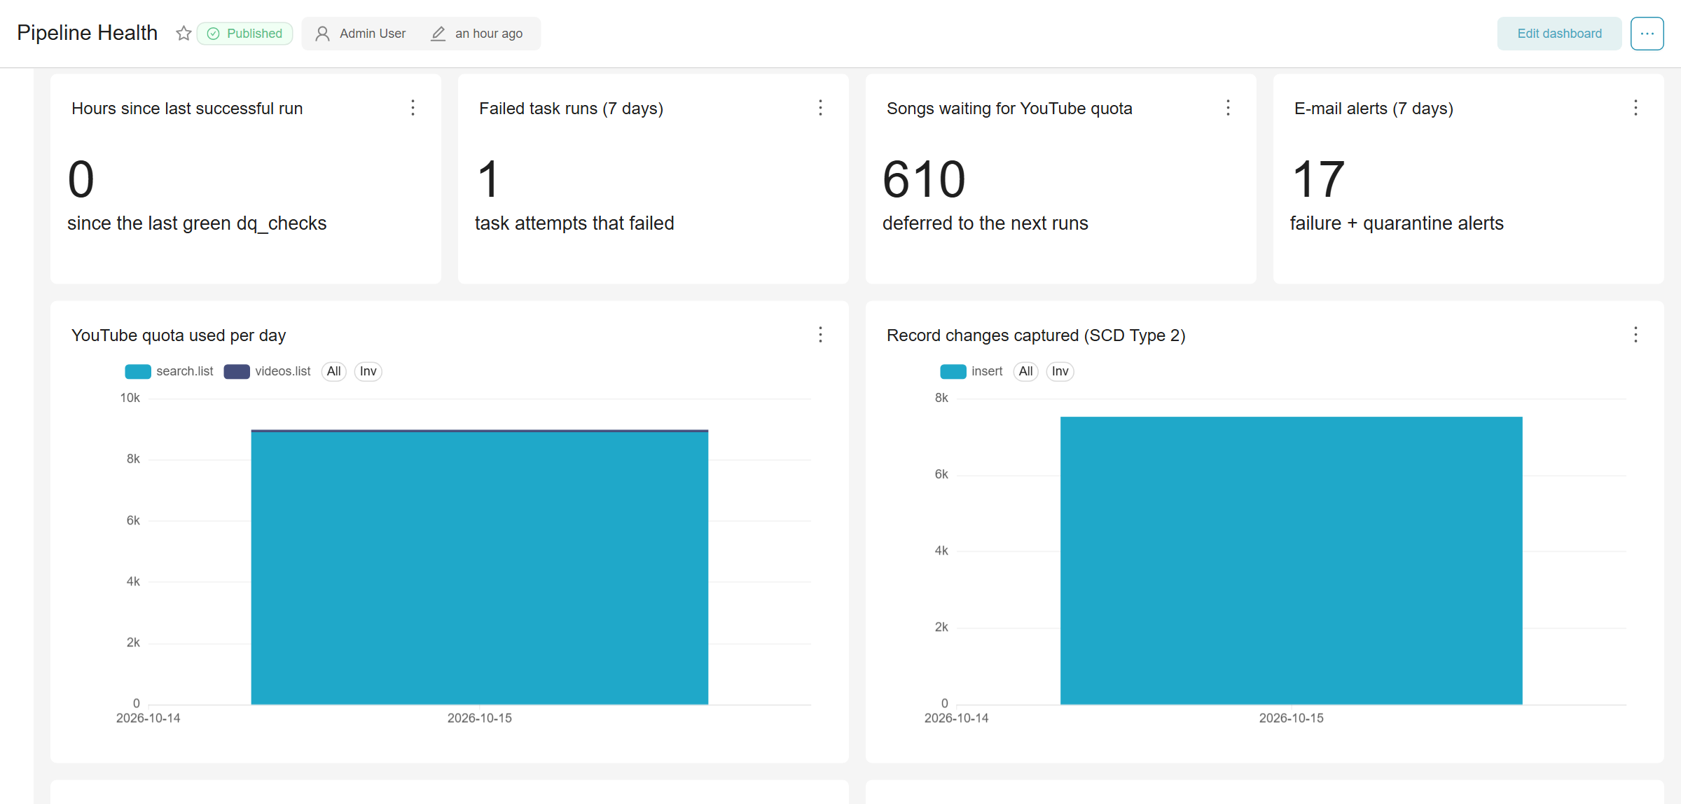



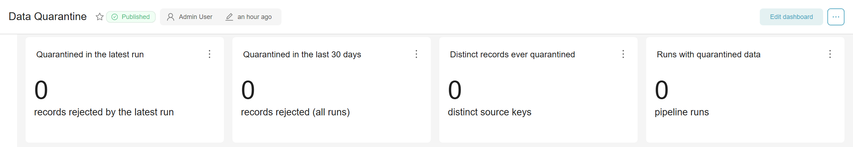

Operasional: run hijau, kuota terpakai optimal, nol data cacat
4 · INSIGHT DASHBOARD · PIPELINE HEALTH & DATA QUARANTINE
SUPERSET · PIPELINE HEALTH
Data segar: 0 jam sejak dq_checks hijau
run terakhir 15 Okt 22:17 WIB: 70 task hijau dalam 5 menit 17 detik.
Kuota YouTube 8.982 / 9.000 unit
99,8% anggaran harian terpakai — maksimal, tanpa melanggar kuota.
7.525 perubahan SCD2 tercatat
insert pertama: 699 lagu, 2.739 track Spotify, 4.087 video YouTube.
10/10 cek DQ lulus
match rate Spotify 71,6% · YouTube 89,9% · error rate API 0%.
SUPERSET · DATA QUARANTINE
0 record dikarantina
699 baris katalog, 2.739 track, 4.087 video lolos validasi.
610 lagu menunggu kuota
terisi otomatis ±7 run harian berikutnya (status pending_quota).
Screenshot dashboard setelah run 15 Okt 2026.
Notes:
Dua dashboard operasional. Pipeline Health menunjukkan kondisi run: data segar, kuota YouTube terpakai 8.982 dari anggaran 9.000 unit — artinya backfill memaksimalkan kuota tanpa pernah melewatinya — dan 7.525 perubahan SCD2 tercatat pada load pertama.
Seluruh 10 cek data quality lulus. Angka satu task gagal dan 17 alert email yang terlihat di screenshot berasal dari periode pengujian, termasuk uji kegagalan yang disengaja (ClickHouse dimatikan untuk memastikan email kegagalan terkirim).
Dashboard Data Quarantine menunjukkan nol: semua data asli lolos validasi. Dashboard dan email tetap siap — begitu ada baris katalog atau respons API yang cacat, record tersebut muncul di sini lengkap dengan alasannya.

Slide 13
8 service dalam satu jaringan, satu perintah
5 · DOCKER COMPOSE
Service | Image | Peran | Port | Mulai setelah
postgres | postgres:16 | Metadata DB Airflow + database terpisah untuk Superset (bukan warehouse) | – | –
clickhouse | clickhouse-server:26.8 (LTS) | Warehouse analitik; init membuat 7 database + user etl & superset_ro | 8123 · 9000 | –
airflow-init | massive-music/airflow:3.3.2 (build) | Sekali jalan: build image, migrasi DB, buat user admin | – | postgres & clickhouse sehat
airflow-apiserver | ↳ image yang sama | UI Airflow + Execution API untuk worker (Airflow 3) | 8080 | airflow-init selesai
airflow-scheduler | ↳ image yang sama | LocalExecutor: menjadwalkan dan menjalankan task, termasuk dbt | – | airflow-init selesai
airflow-dag-processor | ↳ image yang sama | Mem-parse file DAG (komponen terpisah di Airflow 3) | – | airflow-init selesai
superset-init | massive-music/superset:6.0.0 (build) | Sekali jalan: db upgrade, create-admin, init | – | postgres sehat
superset | ↳ image yang sama | BI: 3 dashboard, membaca ClickHouse secara read-only | 8088 | superset-init selesai, clickhouse sehat
VOLUME BERNAMA & BIND MOUNT
postgres-metadata
clickhouse-warehouse
airflow-task-logs
superset-data
./airflow/dags (bind)
./data (read-only)
Notes:
docker-compose.yml menjalankan 8 service dalam satu jaringan. Postgres hanya untuk metadata Airflow dan Superset — warehouse-nya ClickHouse. Airflow 3 dipecah menjadi api-server, scheduler, dan dag-processor; dengan LocalExecutor, task dan dbt berjalan di scheduler sehingga tidak perlu Redis atau Celery worker.
Ada dua service sekali jalan: airflow-init yang membangun image dan migrasi database, serta superset-init untuk bootstrap Superset. Service lain menunggu keduanya selesai.
Data persisten disimpan di empat volume bernama, sedangkan folder dags di-mount langsung sehingga perubahan kode DAG dan dbt langsung terbaca tanpa rebuild image.

Slide 14





Keputusan desain: aman, berurutan, dan ringan
5 · DOCKER COMPOSE
FASE 1 · SEHAT DULU
FASE 2 · BOOTSTRAP
FASE 3 · BERJALAN
healthcheck
sekali jalan
restart: unless-stopped
postgres
pg_isready
airflow-init
migrasi + admin
airflow-apiserver
:8080
airflow-scheduler
task + dbt
clickhouse
GET /ping
superset-init
upgrade + admin
airflow-dag-processor
parse DAG
superset
:8088
depends_on: service_healthy (fase 1) dan service_completed_successfully (fase 2) → urutan start deterministik.
Tanpa secret di file
LocalExecutor
dbt di venv terpisah
Semua kredensial ${VAR:?…} dari .env: compose menolak start bila ada yang kosong.
Tanpa Redis/Celery: hemat RAM; task & dbt dijalankan scheduler.
Image Airflow custom: /opt/dbt_venv mencegah bentrok dependensi dbt ↔ Airflow.
Ramah laptop
Build sekali
Siap jalan sendiri
ClickHouse mem_limit 2g, cache diperkecil; 1 Postgres untuk 2 metadata DB.
Image dibangun sekali oleh airflow-init; service lain pull_policy: never.
DAG aktif saat dibuat: run pertama otomatis setelah docker compose up -d --build.
Notes:
Urutan start dibuat deterministik dalam tiga fase: database harus sehat dulu (healthcheck), lalu bootstrap sekali jalan, baru service yang berjalan terus. Ini mencegah error klasik seperti Airflow start sebelum database siap.
Enam keputusan desain: tidak ada secret di file compose — semua kredensial wajib ada di .env dan compose menolak start bila kosong; LocalExecutor cukup untuk skala ini; dbt dipasang di virtualenv terpisah karena dbt dan Airflow mem-pin library yang sama; konfigurasi ClickHouse dibuat ramah laptop; image dibangun sekali; dan DAG langsung aktif sehingga satu perintah docker compose up sudah menjalankan pipeline end-to-end.

Slide 15

Medallion di ClickHouse: Bronze → Silver → Gold
6 · ARSITEKTUR MEDALLION
BRONZE
SILVER
GOLD
database raw
database clean
database marts
Respons API apa adanya (JSON verbatim)
Data tervalidasi, terstandar, unik
Model dimensional siap analisis
spotify_search_responses
spotify_track_responses
youtube_search_responses
youtube_video_responses
catalog_songs · spotify_tracks · youtube_videos (SCD2)
spotify_searches · youtube_searches
spotify_search_hits · youtube_search_hits
5 dim · 2 bridge · 3 history
3 mart jawaban (mart_song_overview)
6 monitoring (view atas ops & dq)
pandas
dbt
Engine MergeTree append-only, ZSTD(3), partisi bulanan
Engine ReplacingMergeTree(updated_at) → upsert, baca FINAL
Engine MergeTree, swap atomik (EXCHANGE TABLES)
Ditulis extract_spotify, extract_youtube
Ditulis load_catalog, preprocess_* (pandas)
Ditulis dbt via staging & intermediate
Nilai bug parsing → proses ulang tanpa memakai kuota
Nilai satu kebenaran bersih + histori perubahan
Dibaca Superset & analis (superset_ro)
dq · karantina
ops · observability
Satu penulis per layer
quarantine_records + kegagalan test dbt → dashboard Data Quarantine.
pipeline_runs, api_quota_usage, dq_results, load_watermarks, alert_log.
Akses terpisah: etl menulis semua layer; analis hanya membaca Gold + dq + ops.
Notes:
Arsitektur medallion diwujudkan sebagai database terpisah di ClickHouse. Bronze adalah database raw: respons API disimpan apa adanya, append-only, terkompresi ZSTD. Karena data mentah selalu tersimpan, bug parsing cukup diperbaiki lalu diproses ulang tanpa memakai kuota API lagi.
Silver adalah database clean: hasil pandas yang sudah divalidasi, distandarkan, dan di-dedup, disimpan dengan ReplacingMergeTree sehingga load bersifat upsert, dan tiga tabel utama memakai SCD Type 2.
Gold adalah database marts yang dibangun dbt melalui staging dan intermediate: model dimensional, bridge, histori, mart jawaban, dan view monitoring. Di samping itu ada database dq untuk karantina dan ops untuk observability. Setiap layer punya satu penulis yang jelas, dan analis hanya bisa membaca Gold, dq, dan ops.

Slide 16
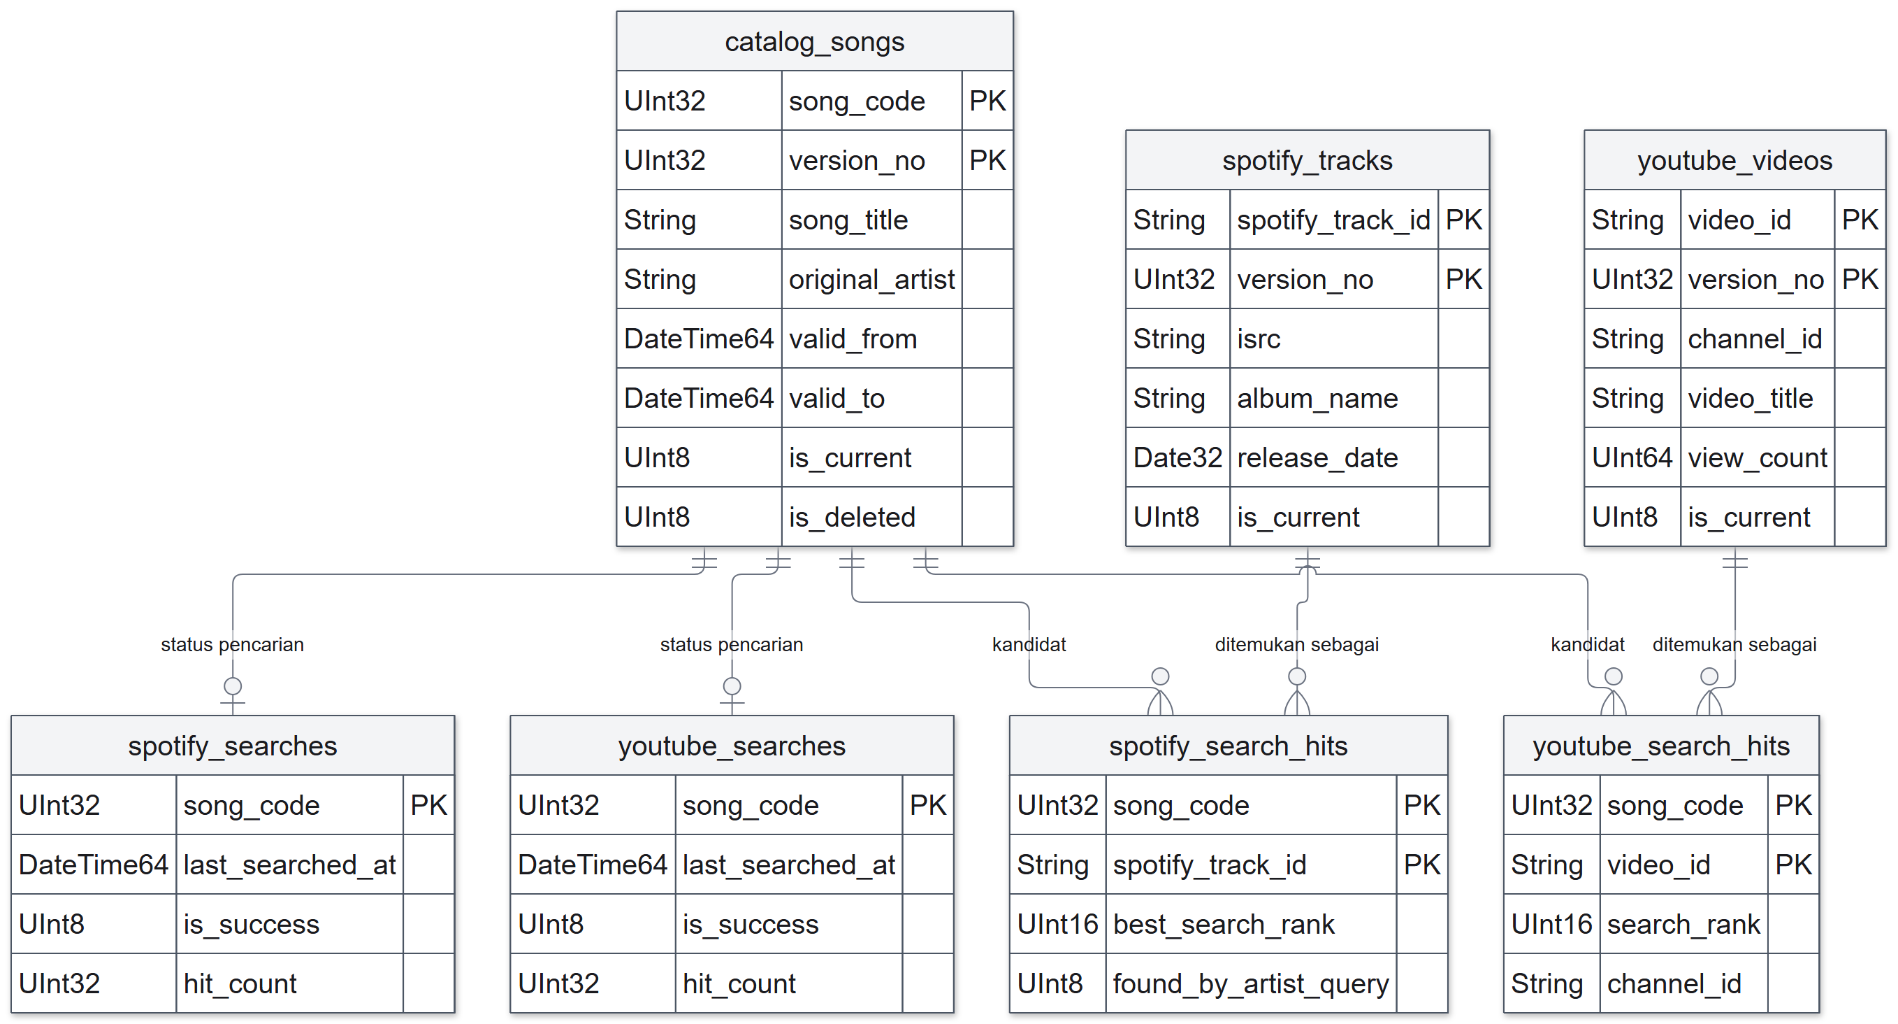
ERD Silver: tabel hasil pandas dengan kunci SCD Type 2
6 · ERD · SILVER (CLEAN)
GRAIN & CARA LOAD
catalog_songs
kunci (song_code, version_no); SCD2 dari snapshot penuh sheet
spotify_tracks · youtube_videos
kunci (id, version_no); SCD2; statistik video = type-1
*_searches
1 baris per lagu; upsert status pencarian terakhir
*_search_hits
1 baris per (lagu, kandidat); upsert; input matching dbt
Relasi logis, dijaga test
ClickHouse tidak menegakkan foreign key; integritas dicek dbt (relationships, rekonsiliasi). Semua tabel ReplacingMergeTree, dibaca dengan FINAL.
Kunci PK = ORDER BY tabel (kunci upsert). Kolom ditampilkan sebagian.
Notes:
ERD layer Silver. Tiga tabel utama memakai SCD Type 2 dengan kunci gabungan business key plus version_no: catalog_songs, spotify_tracks, dan youtube_videos. Tabel searches menyimpan status pencarian terakhir per lagu, dan search_hits menyimpan setiap kandidat yang dikembalikan API — inilah input untuk logika matching di dbt.
Perlu dicatat: ClickHouse tidak menegakkan foreign key. Karena itu relasi di ERD bersifat logis dan integritasnya diuji oleh dbt dengan test relationships dan rekonsiliasi pada setiap run.

Slide 17
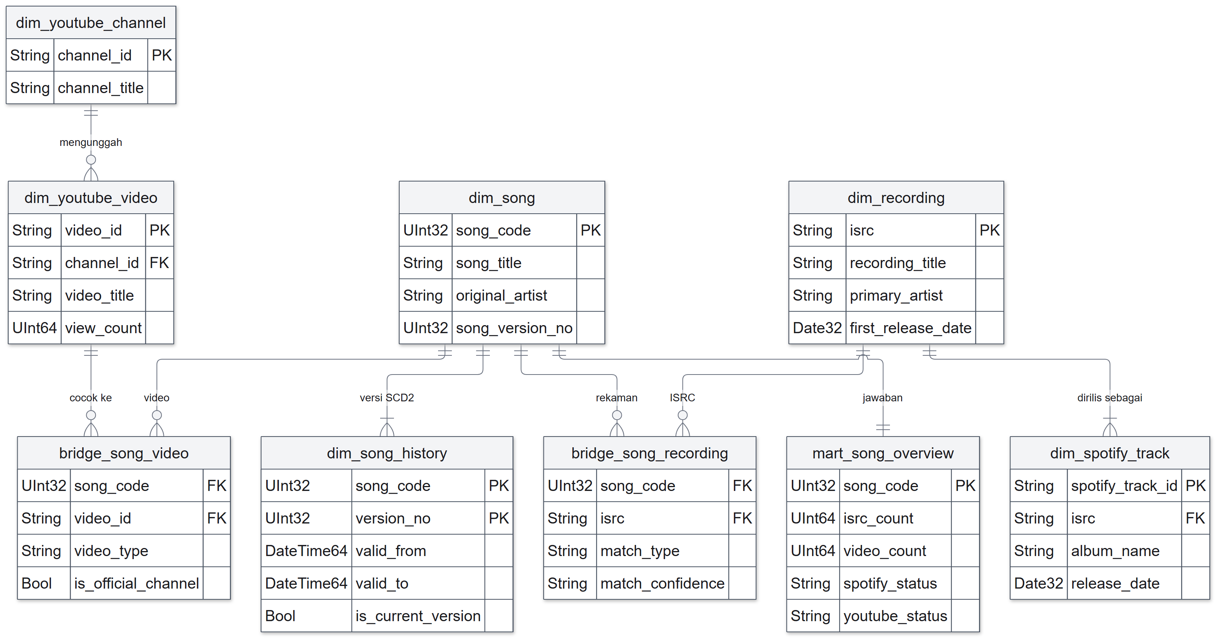
ERD Gold: model dimensional untuk kedua jawaban
6 · ERD · GOLD (MARTS)
CARA MEMBACA
dim_song pusat: 1 baris per lagu (versi SCD2 aktif)
Spotify: dim_song 1─N bridge_song_recording N─1 dim_recording (1 baris per ISRC) 1─N dim_spotify_track
YouTube: dim_song 1─N bridge_song_video N─1 dim_youtube_video N─1 dim_youtube_channel
Bridge menyimpan bukti: match_type, match_confidence, video_type, is_official_channel
SATU QUERY, DUA JAWABAN
SELECT song_code,
isrc_count, -- Q2
video_count, -- Q1
spotify_status,
youtube_status
FROM marts.mart_song_overview;
Semua key diuji dbt: unique, not_null, relationships. Kolom ditampilkan sebagian.
Notes:
ERD layer Gold. Pusatnya dim_song — satu baris per lagu katalog. Cabang Spotify: lagu ke bridge_song_recording ke dim_recording (satu baris per ISRC) ke dim_spotify_track (rilis). Cabang YouTube: lagu ke bridge_song_video ke dim_youtube_video ke dim_youtube_channel.
Bridge bukan sekadar tabel penghubung: ia menyimpan bukti pencocokan — match_type, confidence, tipe video, dan apakah video dari channel resmi — sehingga relasi hasil inferensi bisa diaudit.
mart_song_overview berelasi 1:1 dengan dim_song dan memuat kedua jawaban beserta kolom status yang menjelaskan setiap angka nol. Jadi kedua pertanyaan bisnis dijawab oleh satu query sederhana.

Slide 18


Strategi data quality: tiga lapis pertahanan
7 · DATA QUALITY & VALIDASI
LAPIS 1
LAPIS 2
LAPIS 3
Saat load (pandas)
Tiap model (dbt test)
Pasca-load (dq_checks)
load_catalog · preprocess_*
76 data test + 1 unit test
10 cek statistik
kontrak skema sheet: CODE, ORIGINAL ARTIST, SONG TITLE
aturan per baris: kode, judul, ISRC, id Spotify / YouTube
dedup pada business key
guard: sheet kosong atau > 20% lagu hilang → gagal
unique, not_null, relationships
format ISRC & id (regex), accepted_values
integritas SCD2, rekonsiliasi, completeness
unit test semua cabang aturan matching
error rate API: warning > 5%, gagal > 25%
match rate Spotify & YouTube, quarantine rate
drift jumlah rekaman > 30% vs run lalu
volume perubahan SCD2 > 10% per run
dq.quarantine_records → email + dashboard
dq.* (store_failures) → model hilir berhenti
ops.dq_results → error = task gagal + email
PRINSIP Tidak ada data yang dibuang diam-diam: yang tidak valid dikarantina beserta alasannya, yang kosong disimpan NULL dan dijelaskan kolom status — angka nol tidak pernah ambigu.
Notes:
Strategi data quality berlapis tiga, dan setiap lapis punya bukti yang tersimpan. Lapis pertama saat load dengan pandas: kontrak skema sheet, aturan per baris, dedup, dan guard anomali seperti sheet kosong atau lebih dari 20% lagu hilang. Baris yang gagal masuk karantina dan memicu email.
Lapis kedua adalah test dbt yang berjalan setelah setiap model: 76 data test dan 1 unit test, termasuk integritas SCD2 dan rekonsiliasi. Kegagalan disimpan di database dq dan menghentikan model hilir.
Lapis ketiga adalah 10 cek statistik setelah transformasi: error rate API, match rate, drift jumlah rekaman, dan volume perubahan SCD2. Hasilnya disimpan di ops.dq_results dan tampil di Pipeline Health; cek dengan severity error menggagalkan task dan mengirim email.

Slide 19
Aturan validasi & penanganan data bermasalah
7 · DATA QUALITY & VALIDASI
Entitas | Aturan validasi → reject_reason | Standardisasi
Lagu katalog | missing_code · non_numeric_code · missing_title · duplicate_code (baris pertama dipertahankan) | NFKC, karakter tak terlihat dihapus (U+2060), 13809.0 → 13809, artis kosong → NULL
Sheet katalog | kolom wajib hilang → task gagal; 0 baris valid atau > 20% lagu hilang → task gagal | kontrak skema + guard anomali
Track Spotify | invalid_track_id · missing_isrc (setelah fallback) · invalid_isrc_format | ISRC huruf besar tanpa pemisah; tanggal rilis sesuai presisi (1974 → 1974-01-01)
Video YouTube | invalid_video_id · missing_channel_id · video_unavailable (dihapus / private) | judul HTML di-unescape, durasi ISO-8601 → detik, waktu UTC
Nilai hilang
Format tidak konsisten
Identifier tidak valid
NULL + kolom status (is_artist_known, spotify_status, youtube_status) — bukan error.
distandarkan di pandas: ISRC, tanggal, durasi, HTML, Unicode.
dikarantina dengan alasan; tidak pernah masuk clean / marts.
Duplikat
Data hilang diam-diam
Sumber / API rusak
business key: baris katalog pertama, observasi API terbaru, ISRC lintas rilis.
test completeness & rekonsiliasi; drift rekaman > 30% → warning.
kontrak skema, guard hapus massal, error rate > 25% gagal, circuit breaker.
Notes:
Tabel atas adalah aturan validasi pandas per entitas. Aturan dievaluasi berurutan dan aturan pertama yang gagal menjadi reject_reason, sehingga setiap record di karantina punya satu alasan yang jelas. Standardisasi dilakukan sebelum validasi: misalnya ISRC dinormalisasi ke huruf besar tanpa tanda hubung, lalu formatnya divalidasi.
Kartu di bawah menjawab langsung penanganan data hilang dan tidak konsisten: nilai yang sekadar kosong disimpan NULL dan dijelaskan kolom status — bukan error; format yang tidak konsisten distandarkan; identifier tidak valid dikarantina; duplikat diselesaikan pada business key; kehilangan data diam-diam dideteksi test; dan kerusakan sumber dideteksi guard dan circuit breaker.

Slide 20
Hasil di data asli: 10/10 cek lulus, dbt build 105/105 lulus
7 · DATA QUALITY & VALIDASI
Cek (dq_checks) | Layer | Nilai | Ambang | Status
catalog_current_songs | clean | 699 | > 0 | lulus
catalog_quarantine_rate | clean | 0,0% | ≤ 2% | lulus
catalog_scd2_change_rate | clean | 0,0% | ≤ 10% per run | lulus
overview_completeness | marts | 699 | = dim_song (699) | lulus
recording_count_drift | marts | 17,3% | turun ≤ 30% vs run lalu | lulus
spotify_api_error_rate | raw | 0,0% | warn > 5%, gagal > 25% | lulus
youtube_api_error_rate | raw | 0,0% | warn > 5%, gagal > 25% | lulus
spotify_match_rate | marts | 71,6% | ≥ 60% | lulus
youtube_match_rate | marts | 89,9% | ≥ 50% | lulus
youtube_quota_backlog | marts | 610 lagu | informasi | lulus
24/24
105/105
pytest: integritas DAG, aturan pandas, rencana SCD2, HTTP, email, dashboard
dbt build: 28 model + 76 data test + 1 unit test
0
4
record dikarantina: 699 baris katalog, 2.739 track, 4.087 video lolos
singular test: integritas SCD2, cakupan overview, rekaman yatim, rekonsiliasi
Integration test di ClickHouse asli
SCD2: insert → run ulang → edit → hapus → kembali; karantina → email. Semuanya lulus.
Notes:
Hasil di data asli pada run terakhir. Kesepuluh cek statistik lulus: katalog berisi 699 lagu aktif, tidak ada yang dikarantina, overview mencakup setiap lagu, error rate API nol, dan match rate di atas ambang — Spotify 71,6% dan YouTube 89,9%. Cek drift jumlah rekaman bernilai 17,3%, masih di bawah ambang 30%; tujuannya mendeteksi kehilangan data diam-diam antar run.
Di kanan: 24 dari 24 unit test pytest lulus, dbt build 105 dari 105 lulus (28 model ditambah 77 test), nol record dikarantina, dan empat singular test menjaga integritas SCD2, cakupan, dan rekonsiliasi. Integration test SCD2 dan email karantina dijalankan di engine ClickHouse asli.

Slide 21
Kendala API: kuota harian, bukan compute
8 · KENDALA API & CAPACITY PLANNING
YouTube Data API v3
Spotify Web API · Development Mode
Respons pipeline
10.000 unit/hari
±600 call/hari
ledger kuota YouTube dicek sebelum setiap call; anggaran 90% = 9.000 unit
Retry-After > 120 dtk → tidak menunggu; task selesai 'partial', run besok melanjutkan
backlog: lagu yang belum pernah dicari dulu, lalu yang paling basi
jadwal 15:15 WIB, setelah kuota YouTube reset
paging Spotify berhenti di halaman kosong / tak relevan
raw-first: respons tersimpan, bug parsing tak memakan kuota lagi
kuota resmi per project
temuan data asli, bukan asumsi
search.list = 100 unit, berapa pun maxResults (≤ 50) → selalu ambil 50: recall gratis
videos.list = 1 unit per ≤ 50 video id
reset 00:00 waktu Pasifik (14:00–15:00 WIB)
kuota habis → HTTP 403 quotaExceeded
setelah ±600 call → HTTP 429 QUOTA_EXCEEDED dengan Retry-After 82.029 dtk (±23 jam) — 15 Okt 2026
/search: limit maks 10 per halaman (limit 20 → HTTP 400)
next / total tidak konsisten: halaman 1 berisi 7 item, halaman 2 berisi 10
KAPASITAS
±89 lagu/hari → katalog penuh ±8 hari
KAPASITAS
±187 lagu/hari → katalog penuh ±4 hari
Notes:
Kendala utama pipeline ini bukan compute, melainkan kuota API. YouTube punya kuota resmi 10.000 unit per hari; satu pencarian (search.list) memakan 100 unit berapa pun jumlah hasilnya, sehingga kita selalu mengambil 50 hasil — recall tambahan tanpa biaya. Detail video (videos.list) hanya 1 unit per 50 video.
Untuk Spotify, ini temuan dari data asli, bukan asumsi: aplikasi Development Mode menerima sekitar 600 call per hari, lalu API menjawab HTTP 429 QUOTA_EXCEEDED dengan Retry-After 82.029 detik, sekitar 23 jam. Selain itu limit pencarian maksimal 10 per halaman dan field next/total tidak bisa dipercaya.
Respons pipeline di kanan: kuota diperlakukan sebagai anggaran yang dicek sebelum setiap call, task tidak pernah menunggu 23 jam melainkan berhenti rapi sebagai 'partial', dan run berikutnya melanjutkan backlog dengan prioritas yang adil.

Slide 22
Capacity planning: katalog penuh dalam ±8 hari
8 · KENDALA API & CAPACITY PLANNING
YOUTUBE · KUOTA RESMI 10.000 UNIT/HARI
SPOTIFY · TEMUAN DATA ASLI
anggaran : 10.000 × 90% = 9.000 unit/hari
per lagu : 100 search + 1 videos = 101 unit
kapasitas: 9.000 ÷ 101 = ±89 lagu/hari
katalog : 699 ÷ 89 = 7,9 → ±8 hari
-- bukti hari-1: 89 lagu = 8.982 unit (89×100 + 82×1)
kuota : ±600 call/hari = 429, tunggu ±23 jam
rasio : 622 call ÷ 194 lagu = ±3,2 call/lagu
kapasitas: 600 ÷ 3,2 = ±187 lagu/hari
katalog : 699 ÷ 187 = 3,7 → ±4 hari
-- temuan data asli 15 Okt 2026, bukan asumsi
PROYEKSI CAKUPAN KATALOG (LAGU KUMULATIF) · HARI 1 = AKTUAL
Hari 1
15/10
Hari 2
16/10
Hari 3
17/10
Hari 4
18/10
Hari 5
19/10
Hari 6
20/10
Hari 7
21/10
Hari 8
22/10
YouTube
89
178
267
356
445
534
623
699 ✓
Spotify
194
381
568
699 ✓
SETELAH BACKFILL · BEBAN HARIAN RUTIN
±320 call/hari
±2.353 unit/hari
±1.300 lagu
Spotify: refresh 7 hari ≈ 100 lagu/hari → 53% dari ±600 call
YouTube: refresh 30 hari ≈ 23 lagu/hari → 26% dari anggaran 9.000
batas katalog berkelanjutan (Spotify 187 × 7); YouTube ±2.670 lagu (89 × 30)
Notes:
Perhitungan kapasitas. YouTube: anggaran harian 10.000 unit dikali faktor aman 90% = 9.000 unit. Satu lagu butuh 100 unit untuk pencarian ditambah 1 unit detail video, jadi 101 unit. 9.000 dibagi 101 = sekitar 89 lagu per hari, dan 699 lagu katalog terisi penuh dalam sekitar 8 hari. Angka ini terbukti di hari pertama: 89 lagu memakai 8.982 unit.
Spotify: sekitar 600 call per hari sebelum 429 dengan Retry-After 23 jam — ini temuan dari data asli. Rasio aktual 622 call untuk 194 lagu, sekitar 3,2 call per lagu, sehingga sekitar 187 lagu per hari dan katalog penuh dalam sekitar 4 hari. Jadi YouTube adalah bottleneck backfill.
Setelah backfill selesai, beban harian turun: refresh Spotify mingguan butuh sekitar 320 call per hari dan refresh YouTube bulanan sekitar 2.353 unit per hari. Dengan kuota sekarang, katalog bisa tumbuh sampai sekitar 1.300 lagu (batas Spotify). Lebih dari itu: perpanjang refresh window atau ajukan kuota tambahan (Spotify Extended Quota Mode, YouTube quota extension).

Slide 23

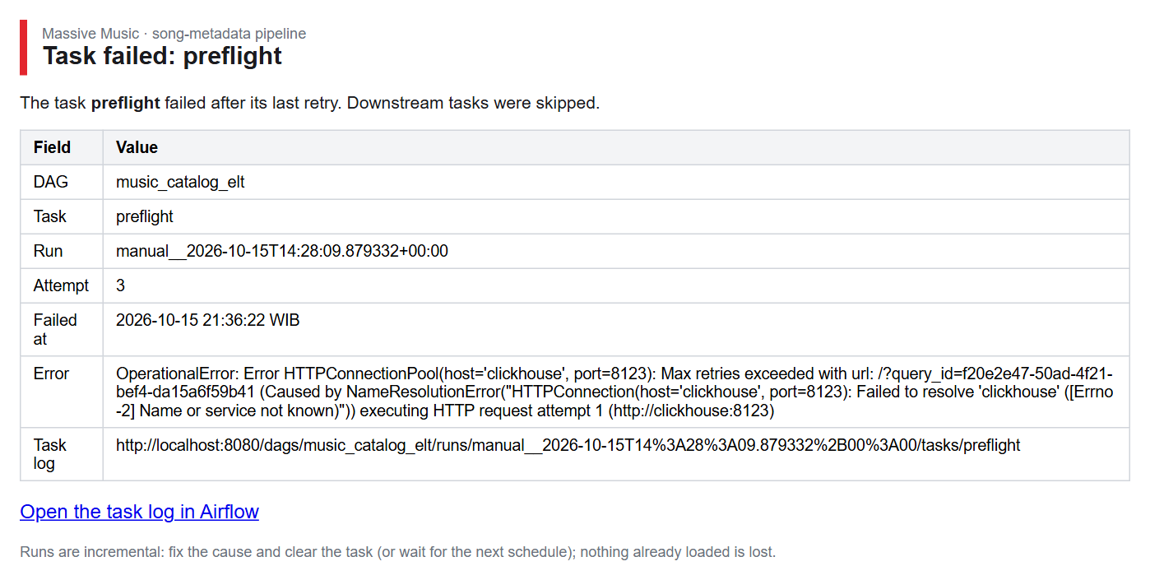
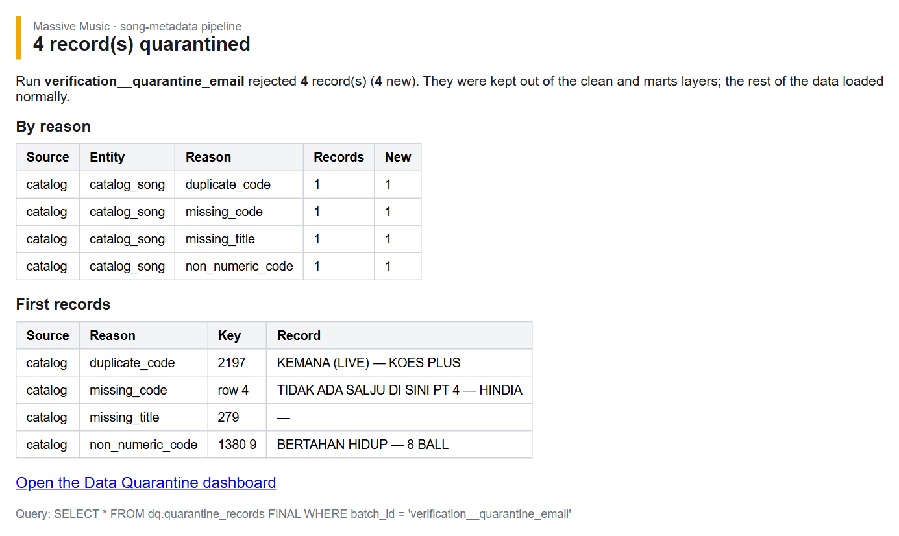
Alert email otomatis ke fachrifa1898@gmail.com
9 · SISTEM KITA · ALERT EMAIL
1 · PIPELINE ERROR
.ENV · KONFIGURASI SMTP (GMAIL)
ALERT_EMAIL_TO=fachrifa1898@gmail.com
SMTP_HOST=smtp.gmail.com
SMTP_PORT=587
SMTP_SECURITY=starttls
SMTP_USER=<akun Gmail pengirim>
SMTP_PASSWORD=<Gmail App Password>
SMTP_MAIL_FROM=<alamat pengirim>
on_failure_callback di default_args → berlaku untuk semua task
terpicu setelah retry terakhir (2× backoff eksponensial)
subjek: [Massive Music ELT] FAILED: <dag>.<task>
isi: task, run, attempt, waktu WIB, error, link log
2 · DATA DIKARANTINA
ATURAN PENGIRIMAN
kredensial hanya di .env, tidak ada di kode
STARTTLS + login; Gmail memakai App Password
setiap email dicatat di ops.alert_log (sent / skipped / failed) → dashboard Pipeline Health
gagal kirim email tidak pernah menggagalkan pipeline
task notify_quarantine, trigger_rule all_done → tetap jalan walau ada task gagal
subjek: … QUARANTINE: N record(s) rejected (M new)
isi: ringkasan per sumber & alasan, baru vs berulang, 30 record pertama, link dashboard
Tampilan email hasil uji.
Notes:
Konfigurasi email. Semua alert dikirim ke fachrifa1898@gmail.com. Konfigurasinya hanya di file .env: SMTP Gmail di port 587 dengan STARTTLS, dan password berupa Gmail App Password — tidak ada kredensial di kode.
Ada dua pemicu. Pertama, pipeline error: on_failure_callback dipasang di default_args sehingga berlaku untuk semua task, dan terpicu setelah retry terakhir gagal. Email berisi nama task, run, attempt, waktu WIB, pesan error, dan link log Airflow. Kedua, data dikarantina: task notify_quarantine berjalan dengan trigger rule all_done, jadi tetap mengirim ringkasan walaupun ada task lain yang gagal — berisi jumlah per alasan, record baru versus berulang, dan link dashboard.
Setiap percobaan kirim dicatat di ops.alert_log dengan status sent, skipped, atau failed, dan tampil di dashboard Pipeline Health. Tampilan email di kanan adalah hasil uji (diuji dengan server SMTP lokal); untuk Gmail cukup mengisi App Password di .env.

Slide 24
Karantina data: disimpan, dilaporkan, terpantau
9 · SISTEM KITA · KARANTINA DATA
Validasi pandas gagal
aturan pertama yang gagal = reject_reason
dq.quarantine_records
sumber · entitas · key · label · alasan · JSON
Email ringkasan
per alasan, baru vs berulang
Dashboard Data Quarantine
Superset · 8 chart
Perbaiki di sumber
run berikutnya memuat ulang otomatis
SUPERSET · DATA QUARANTINE (DATA ASLI: 0 RECORD DITOLAK)
CARA KERJA
Tidak hilang: record ditolak disimpan utuh sebagai JSON, tidak dibuang diam-diam dan tidak masuk clean / marts
Idempoten: ReplacingMergeTree dengan kunci (batch_id, source, entity, record_key, reject_reason) — retry tidak menduplikasi
Baru vs berulang: email membandingkan dengan batch sebelumnya
Severity: warn untuk baris cacat; sheet rusak (kolom hilang, > 20% lagu hilang) → task gagal + email
EMAIL · UJI DENGAN 4 BARIS SHEET CACAT
Baris uji: kode ganda (2197), kode bukan angka (“1380 9”), tanpa kode, tanpa judul → 4 record karantina + 1 email; baris valid tetap dimuat.
Notes:
Karantina data. Setiap record yang gagal validasi tidak dibuang dan tidak dimuat, melainkan disimpan di dq.quarantine_records lengkap dengan sumber, entitas, key, label yang mudah dibaca, alasan, dan isi record sebagai JSON.
Setiap run yang mengkarantina data mengirim email ringkasan, dan semuanya tampil di dashboard Data Quarantine di Superset: jumlah per run, per alasan, per sumber, per hari, dan tabel record. Alurnya ditutup dengan perbaikan di sumber — misalnya sheet katalog — dan run berikutnya memuat ulang baris tersebut secara otomatis.
Pada data asli tidak ada record yang ditolak. Untuk membuktikan alurnya, saya menguji dengan empat baris sheet yang sengaja dibuat cacat: hasilnya empat record karantina dengan alasan masing-masing dan satu email, sementara baris yang valid tetap dimuat.

Slide 25
Load dengan metode UPSERT: ReplacingMergeTree
9 · SISTEM KITA · LOAD KE CLICKHOUSE
CARA KERJA (ILUSTRASI · clean.spotify_searches)
Kenapa bukan UPDATE?
INSERT #1 · song_code 2197
hit_count 12 · updated_at 15/10 08:15
ALTER TABLE … UPDATE di ClickHouse adalah mutation: menulis ulang part data secara asinkron dan mahal. INSERT versi baris yang lebih baru dengan kunci sama = upsert yang cepat, idempoten, dan aman di-retry.
1 baris: hit_count 15
merge di background / FINAL
INSERT #2 · song_code 2197
hit_count 15 · updated_at 22/10 08:15
Jenis upsert | Tabel
Status terbaru | clean.spotify_searches, clean.spotify_search_hits, clean.youtube_searches, clean.youtube_search_hits, ops.pipeline_runs, ops.load_watermarks, dq.quarantine_records
Upsert + SCD Type 2 | clean.catalog_songs, clean.spotify_tracks, clean.youtube_videos
DDL (SECTION 5) + CARA MEMBACA
CREATE TABLE clean.spotify_searches (
song_code UInt32,
...
updated_at DateTime64(3, 'UTC')
)
ENGINE = ReplacingMergeTree(updated_at) -- terbaru menang
ORDER BY song_code; -- kunci upsert
SELECT * FROM clean.spotify_searches FINAL;
0 baris
INSERT saja
ditulis saat run ulang tanpa perubahan (699 lagu unchanged)
tanpa ALTER UPDATE/DELETE: pandas merencanakan baris
Notes:
Metode load ke ClickHouse adalah UPSERT dengan engine ReplacingMergeTree(updated_at). Caranya: setiap perubahan ditulis sebagai INSERT baris baru dengan ORDER BY key yang sama; ClickHouse menyimpan versi dengan updated_at terbaru — saat merge di background, atau langsung saat dibaca dengan FINAL.
Kenapa bukan UPDATE? Di ClickHouse, ALTER UPDATE adalah mutation yang menulis ulang part data secara asinkron dan mahal. Insert-as-upsert jauh lebih cepat, idempoten, dan aman di-retry — cocok untuk pipeline yang bisa gagal di tengah jalan.
Ada dua jenis: upsert status terbaru untuk tabel seperti hasil pencarian dan run log, dan upsert plus SCD Type 2 untuk tiga tabel utama. Logikanya di SECTION 9: pandas menghitung baris mana yang harus ditulis, sehingga run ulang tanpa perubahan benar-benar menulis nol baris.

Slide 26
SCD Type 2: setiap perubahan data punya histori
9 · SISTEM KITA · SCD TYPE 2
KONDISI SAAT LOAD → BARIS YANG DI-INSERT
ILUSTRASI · ARTIS ORIGINAL DILENGKAPI DI KATALOG
Kondisi | Aksi (lewat upsert)
Key baru | INSERT versi 1 (atau versi terakhir + 1 bila key yang pernah dihapus kembali)
Atribut tracked berubah | hash SHA-256 berbeda → versi lama ditutup (valid_to = now, is_current = 0) + versi n+1 dibuka
Hanya atribut type-1 berubah | versi aktif ditimpa, tanpa versi baru
Key hilang dari sumber | versi aktif ditutup dengan is_deleted = 1 (video dihapus / private juga)
Tidak berubah | tidak ada yang ditulis — incremental dengan sendirinya
song_code | ver | original_artist | valid_from | valid_to | aktif
2197 | 1 | NULL | 15-10-2026 | 20-10-2026 | 0
2197 | 2 | KOES PLUS | 20-10-2026 | 31-12-2299 | 1
Versi baru juga memicu pencarian ulang ke API (valid_from > pencarian terakhir).
KOLOM TRACKED VS TYPE-1
Tabel | Tracked → versi baru | Type-1 → ditimpa
catalog_songs | song_title, original_artist | source_row_number
spotify_tracks | nama, ISRC, artis, album, tgl rilis, durasi, explicit | track/disc number, isrc_source
youtube_videos | judul, channel, durasi, licensed, kategori, bahasa | views, likes, comments
PENGAMAN
guard: tolak load bila > 20% lagu akan ditutup sekaligus
dbt assert_scd2_integrity: ≤ 1 versi aktif per key, valid_to ≥ valid_from, versi 1..n tanpa celah
integration test di ClickHouse asli: insert → ulang → edit → hapus → kembali
7.525 versi tercatat di mon_scd_changes → chart “Record changes captured” di Pipeline Health.
Notes:
SCD Type 2 diterapkan pada tiga tabel: katalog lagu, track Spotify, dan video YouTube. Kuncinya business key plus version_no. Setiap load, pandas membandingkan hash SHA-256 dari kolom yang dilacak dengan versi yang aktif.
Bila atribut yang dilacak berubah, versi lama ditutup — valid_to diisi waktu sekarang dan is_current menjadi 0 — lalu versi baru dibuka. Atribut type-1 seperti jumlah views cukup ditimpa tanpa versi baru. Key yang hilang dari sumber ditutup dengan is_deleted = 1, dan bila data tidak berubah, tidak ada yang ditulis sama sekali.
Contoh di kanan: ketika artis original sebuah lagu dilengkapi di katalog, versi 1 ditutup dan versi 2 dibuka, dan karena versinya baru, lagu itu otomatis dicari ulang ke API. Pengamannya: guard hapus massal 20%, test integritas SCD2 di dbt, dan integration test di ClickHouse asli.

Slide 27


Fitur lain yang membuat pipeline siap jalan tanpa ditunggui
9 · SISTEM KITA · DAN LAIN-LAIN
Raw-first
Hanya incremental
Idempoten
Sadar kuota
Setiap respons API disimpan verbatim (append-only). Bug parsing cukup diproses ulang — kuota API tidak terpakai lagi.
Watermark raw → clean + seleksi lagu jatuh tempo. Tidak ada opsi full refresh.
batch_id = run_id; buffer flush tiap 200 baris; retry merencanakan ulang upsert tanpa duplikat.
Ledger kuota YouTube per hari Pasifik; status 'partial' dan backlog prioritas, bukan error.
Tanpa secret di kode
Least privilege
Mudah di-debug
Teruji
Semua kredensial di .env; compose menolak start bila ada yang kosong; preflight memvalidasi ulang.
User etl menulis semua layer; superset_ro hanya membaca marts / ops / dq dengan batas 60 dtk & 600 MB.
Satu file DAG, 20 section bernomor; fungsi + dict tanpa class, comprehension, atau lambda.
pytest 24/24, dbt build 105/105, integration test SCD2 & email di ClickHouse asli.
Notes:
Selain empat fitur utama tadi, ada delapan fitur pendukung. Raw-first membuat pemrosesan ulang tidak pernah memakan kuota. Pipeline hanya incremental dan idempoten, sehingga recovery cukup dengan clear task yang gagal. Kuota diperlakukan sebagai anggaran, bukan error.
Dari sisi keamanan: tidak ada secret di kode, dan akses database dipisah least-privilege antara user ETL dan user BI. Dari sisi maintainability: seluruh logika ada di satu file DAG yang ditulis tanpa class atau comprehension supaya mudah di-step dengan debugger, dan semuanya teruji — unit test, dbt build, dan integration test di ClickHouse asli.

Slide 28
Ringkasan
Q1 & Q2 dari data asli
Data yang bisa dipercaya
Berjalan sendiri setiap hari
Satu tabel mart_song_overview: 773 ISRC dan 1.267 video, status untuk setiap angka nol.
Validasi pandas, karantina + email, SCD Type 2, upsert idempoten, tiga lapis data quality.
Incremental dan sadar kuota: katalog penuh ±8 hari, lalu refresh rutin di bawah kuota.
LANGKAH BERIKUTNYA
Content ID / CMS reporting sebagai sumber YouTube kelas publisher
Golden set lagu berlabel untuk mengukur presisi & recall matching
Deployment terkelola: ClickHouse Cloud, managed Airflow, secret manager, CI/CD
Kuota tambahan (Spotify Extended Quota, YouTube) saat katalog > 1.300 lagu
Terima kasih — siap untuk tanya jawab.
Notes:
Penutup. Pipeline ini menjawab kedua pertanyaan dari data asli dalam satu tabel; datanya bisa dipercaya karena divalidasi, dikarantina, dicatat historinya, dan diuji tiga lapis; dan ia berjalan sendiri setiap hari secara incremental dan sadar kuota.
Langkah berikutnya: menambah Content ID sebagai sumber YouTube kelas publisher, membuat golden set untuk mengukur presisi matching, deployment terkelola di cloud, dan mengajukan kuota tambahan saat katalog melewati sekitar 1.300 lagu. Terima kasih, saya siap untuk tanya jawab.

